Slide 1


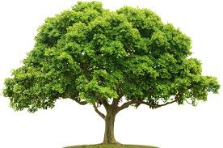
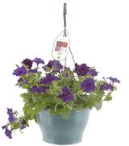
Kostprijs/ de keten

Slide 2

Welkom
Studenten:
PT43D, PT33D, PT33L, PT43L,

Slide 3
Wat gaan we doen?
Afronden opdracht kostprijsberekening en start volgende opdracht
11.00-14.30: Kostprijs, de keten, afdelingsplan
      Afmaken opdracht kostprijs, stap 8 = verslag
        -zorg voor voldoende info van het bedrijf
      Start de keten: transparantie in de keten
        Lezen artikelen, maken vragen en opdrachten
      Voorbereiden afdelingsplan (= proeve)

Slide 4
Het arrangement
www.wikiwijs.nl
Zoeken: verzamelarrangement
Aanklikken: plannen en optimaliseren
Periode 13: optimaliseren: kostprijs
Periode 14: de keten, transparantie in de keten
Periode 15: afdelingsplan

Slide 5
Kostprijs, stappenplan
Stap 1: introductie; bekendheid met kwingids en termen
Stap 2: bepalen kosten arbeid ( en % van het gewas ten opzichten van de rest van het bedrijf)
Stap 3: bepalen kosten vlottende productiemiddelen
Stap 4: bepalen kosten duurzame productiemiddelen (toegerekend)
Stap 5; bepalen kosten grond, gebouwen, installaties (toegerekend)
Stap 6: overige kosten
Stap 7: uitrekenen kostprijs en maken saldoberekening
Stap 8: maken van het eind verslag

Slide 6
Transparantie in de keten, opdrachten
Opdracht 1: inzicht in keten eigen bedrijf
Lezen artikelen
Opdracht 2: transparanten ketens, een kwestie van vertrouwen
Opdracht 3: voor elke schakel in de keten een rol, mits deze transparant is
Opdracht 4: beschrijving keten van het eigen product en hoe te beïnvloeden
Opdracht 4 wordt ingeleverd als eindverslag

Slide 7

Vragen
segers@groenewelle.nl

Slide 8

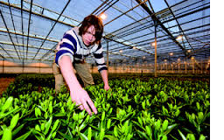
Stage
BPV en BPV

